Slide 1
Листая страницы истории
Государственного автономного учреждения здравоохранения
«Детская стоматологическая поликлиника»

Slide 2
Начало…
С целью улучшения оказания квалифицированной стоматологической помощи детскому населению
1 декабря 1980 года по отделу здравоохранения Улан-Удэнского горисполкома был издан приказ об открытии межрайонной детской стоматологической поликлиники на базе детских отделений стоматологических поликлиник № 1, 2.

Slide 3
Под поликлинику было выделено здание на площади Революции

Slide 4
15 декабря штат детского отделения стоматологической поликлиники №1 был переведен в городскую детскую стоматологическую поликлинику в составе:
Марков М.И. – главный врач;
Татуйко А.С. – заведующая отделением;
Бурмистрова В.Г. – врач-стоматолог;
Бакланова Н.К. – врач-стоматолог;
Ефимова Е.А. – врач-стоматолог;
Ястребова Т.В. – врач-стоматолог;
Павлова Е.В. – врач-стоматолог;
Чебунина Т.Е. – зубной врач;
9. Мансурова Л.С. – зубной врач;
10. Скворцова П.Д. – зубной врач;
11. Ким А.И. – зубной врач;
12. Цывунина В.Т. – главная медицинская сестра;
13. Потапова Н.М. –медицинская сестра;
14. Хребтова Г.С. – медицинская сестра;
15. Алексеенко М.А. –медицинская сестра;
16. Козлова Т.П. – медицинский регистратор.

Slide 5
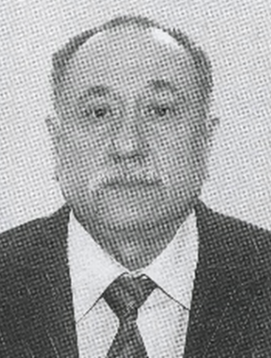
Марков Михаил Иосифович – главный врач
Марков Михаил Иосифович после окончания Читинского государственного медицинского института в 1970 году начал работать в стоматологической поликлинике №1 г. Улан-Удэ врачом-стоматологом-хирургом. Михаил Иосифович с начала трудовой деятельности проявил организаторские способности и был назначен заведующим терапевтическим отделением, заместителем главного врача. Он проделал большую работу по улучшению материально-технической базы поликлиники, совершенствованию организационно-методической работы, улучшению отчетной документации. Зарекомендовал себя грамотным руководителем.
В 1980 году назначается главным врачом Городской детской стоматологической поликлиники.
Михаил Иосифович уделял большое внимание профилактической работе, способствовал открытию стационарных стоматологических кабинетов в школах.
Указом Президиума Верховного Совета Бурятской АССР от 12.04.1986 г. Маркову Михаилу Иосифовичу присвоено почетное звание Заслуженного врача Бурятской АССР.
20 июня 1996 года переходит на другую работу генеральным директором ООО «Тамига»

Slide 6
Павлова Евдокия Васильевна, врач-стоматолог высшей категории
1974 год – окончание стоматологического факультета Читинского медицинского института;
1974 – 1979 годы – врач-стоматолог Бичурской районной больницы;
1979 – 1980 годы – врач-стоматолог Городской стоматологической поликлиники № 1;
1980 – 2012 годы – врач-стоматолог Городской детской стоматологической поликлиники

Slide 7
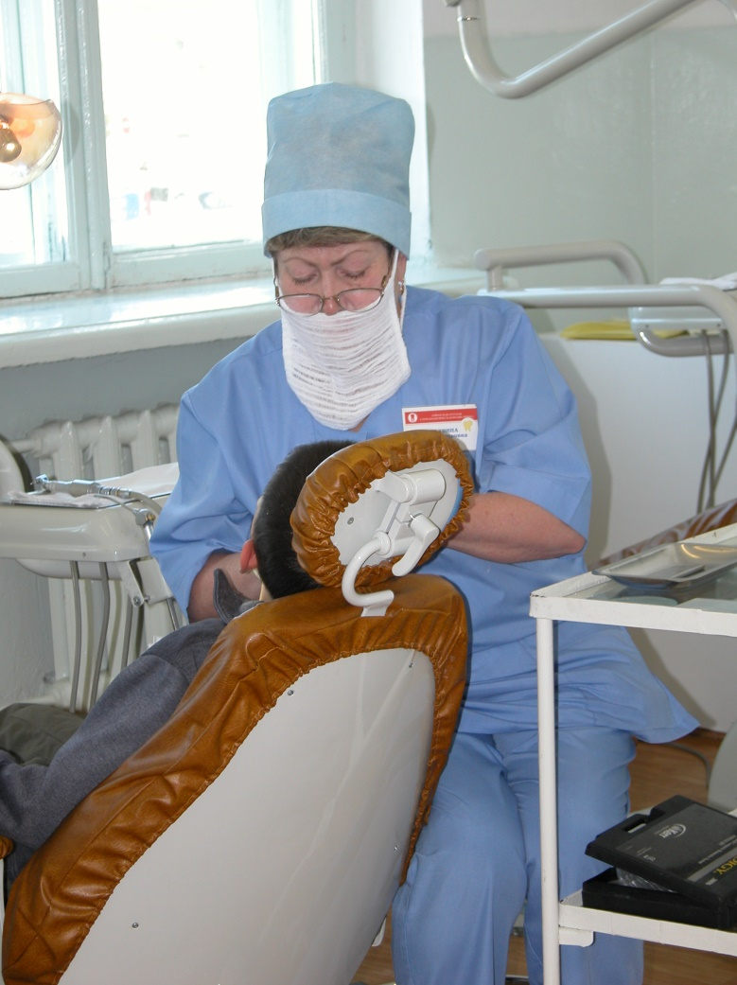
Чебунина Тамара Егоровна, зубной врач высшей категории
1965 год – окончание зубоврачебного отделения Улан-Удэнского медицинского училища;
1965 – 1966 годы – зубной врач Илькинской участковой больницы Заиграевского района;
1966 – 1968 годы – зубной врач Городской детской больницы;
1968 – 1980 годы – зубной врач Городской стоматологической поликлиники № 1;
1980 – 2013 годы – зубной врач Городской детской стоматологической поликлиники

Slide 8
Из Стоматологической поликлиники № 2 переводом были зачислены:
Заиграева Г.Г. – зубной врач;
Полевова Л.Б. – зубной врач;
Пронина Г.И. – заведующая отделением;
Воробьева М.М. – врач-стоматолог;
Багрина З.А. – врач-стоматолог;
Воротилова Н.С. – зубной врач;
Нелюбина Л.У. – медицинская сестра.

Slide 9
Реконструкция здания
В течение 3 месяцев под руководством главного врача Маркова Михаила Иосифовича персоналом была произведена капитальная реконструкция здания. В здании находилась ортопедическая лаборатория.
По воспоминаниям Татуйко А.С. работниками была проделана большая работа по освобождению здания от ненужного инвентаря, строительного мусора. Затем убирались, чистили, красили, устанавливали оборудование, мебель.

Slide 10
1 марта 1981 года поликлиника широко распахнула двери перед первыми маленькими пациентами.
Говорить о материально-технической базе (которая играет определяющую роль в стоматологической службе) много не приходится. Весь арсенал состоял из стоматологических кресел и простейших так называемых стоечных бормашин, развивающих до 1,5 тысяч оборотов.
Открыты кабинеты: терапевтический, хирургический, ортодонтический, физиотерапевтический, централизованное стерилизационное отделение, зуботехническая лаборатория.

Slide 11
Коллектив на открытии поликлиники

Slide 12
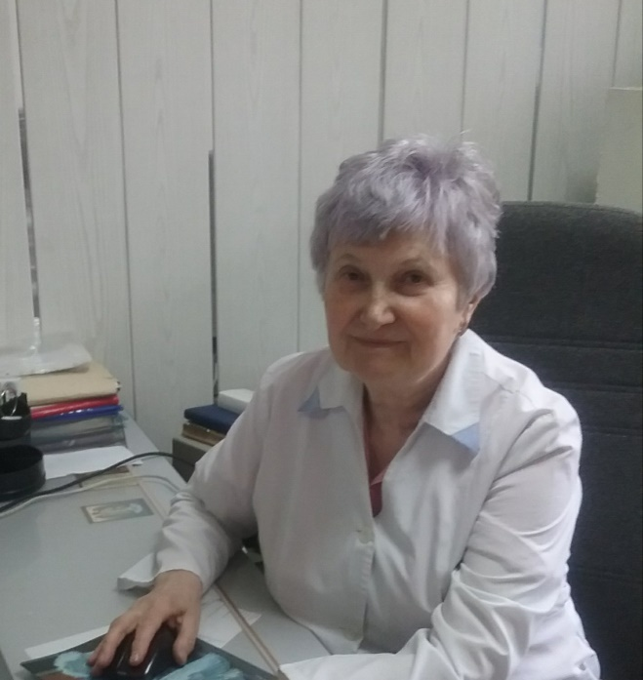
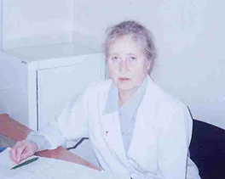
Были организованы 2 лечебно-профилактических отделения
Заведующая первым ЛПО Татуйко Анна Савельевна, врач-стоматолог высшей категории , «Отличник здравоохранения России»
Заведующая вторым ЛПО Пронина Галина Ивановна, врач-стоматолог высшей категории, «Заслуженный врач Республики Бурятия»

Slide 13
Терапевтический прием детей вели
Врачи:
Бурмистрова Вера Георгиевна
Павлова Евдокия Васильевна,
Воробьева Мария Михайловна
Воротилова Нина Серафимовна,
Ким Анна Ивановна,
Скворцова Полина Данииловна,
Мансурова Людмила Сергеевна,
Чебунина Тамара Егоровна

Slide 14
Терапевтический кабинет

Slide 15
Приём детей вели врачи:
хирургический
ортодонтический
Бакланова Надежда Константиновна,
Дементьева Евгения Трифоновна,
Марков Михаил Иосифович
Винтовкина Софья Орбоноевна,
Ефимова Елена Ароновна,
Ральян Татьяна Всеволодовна.

Slide 16
Хирургический кабинет
Ортодонтический кабинет

Slide 17
Винтовкина Софья Орбоноевна, врач-ортодонт высшей квалификации
1980 год– окончание стоматологического факультета Иркутского медицинского института;
1980 – 1981 годы интернатура, Городская стоматологическая поликлиника № 1;
1981 – 2006 годы врач-ортодонт, МУЗ «Городская детская стоматологическая поликлиника».

Slide 18
Незаменимыми помощниками врачей стали медицинские сестры
Цывунина Валентина Тимофеевна,
Алексеенко Мария Ананьевна,
Мичурина Валентина Алексеевна,
Нелюбина Людмила Устиновна,
Потапова Нина Матвеевна,
Фролова Тамара Куприяновна,
Хребтова Галина Степановна,
зубной техник Брычеева Екатерина Лаврентьевна

Slide 19
Алексеенко Мария Ананьевна, медицинская сестра стерилизационной высшей категории
1968 год – окончание друхгодичных курсов медицинских сестер Общества Красного креста г. Улан-Удэ;
1968 – 1980 годы – медицинская сестра, Городская стоматологическая поликлиника № 1;
1980 – 2010 годы –медицинская сестра стерилизационной, МУЗ «Городская детская стоматологическая поликлиника».

Slide 20
Зуботехническая лаборатория
Рентген -кабинет

Slide 21
Первые успехи детской стоматологической службы
Приоритетным направлением являлась профилактическая работа. Было сформировано шесть специализированных бригад. В 1981 году бригады провели по графику санацию полости рта у детей 14 средних школ, 25 детских садов. Открыты стационарные кабинеты в школах № 49, 14.
Большое внимание уделялось гигиене полости рта у детей. Была внедрена новая профилактическая форма работы – централизованный метод санации. Прогрессивный для того времени метод максимальной санации значительно изменил структуру стоматологической заболеваемости.
Если в 1980 г. неосложненный кариес составлял 48 % от всей структуры, то в 1982 году – 62 %.

Slide 22
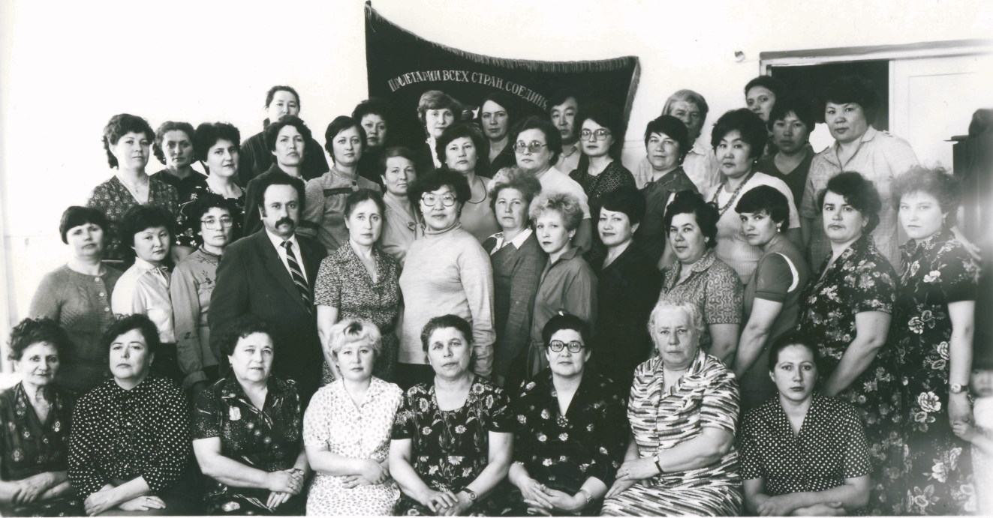
Коллектив поликлиники в период с 1981 по 1993 годы неоднократно занимал первые места по итогам социалистического соревнования среди специализированных лечебных учреждений.

Slide 23
Первое десятилетие
В 1985 году были созданы школы передового опыта на базе стационарных кабинетов в школах № 32 - врач Воробьева Мария Михайловна, № 33 - врач Чебунина Тамара Егоровна.
В хирургическом кабинете оборудован операционный блок. Врачами Баклановой Надеждой Константиновной, Дементьевой Евгенией Трифоновной, Марковым Михаилом Иосифовичем заложены основы организации амбулаторно-поликлинической хирургической помощи детям.
Врачи-ортодонты Ефимова Елена Ароновна, Винтовкина Софья Орбоноевна, Ральян Татьяна Всеволодовна внедрили эффективные методы лечения зубочелюстных аномалий съемными и несъемными конструкциями ортодонтических аппаратов.
Зубные техники под руководством старшего зубного техника Брычеевой Екатерины Лаврентьевны Батрынча В.К., Казарбина Н. освоили технологию изготовления функционально-действующих аппаратов.
Общее обезболивание проводит врач-анестезиолог Вадим Александрович Юрьев.

Slide 24
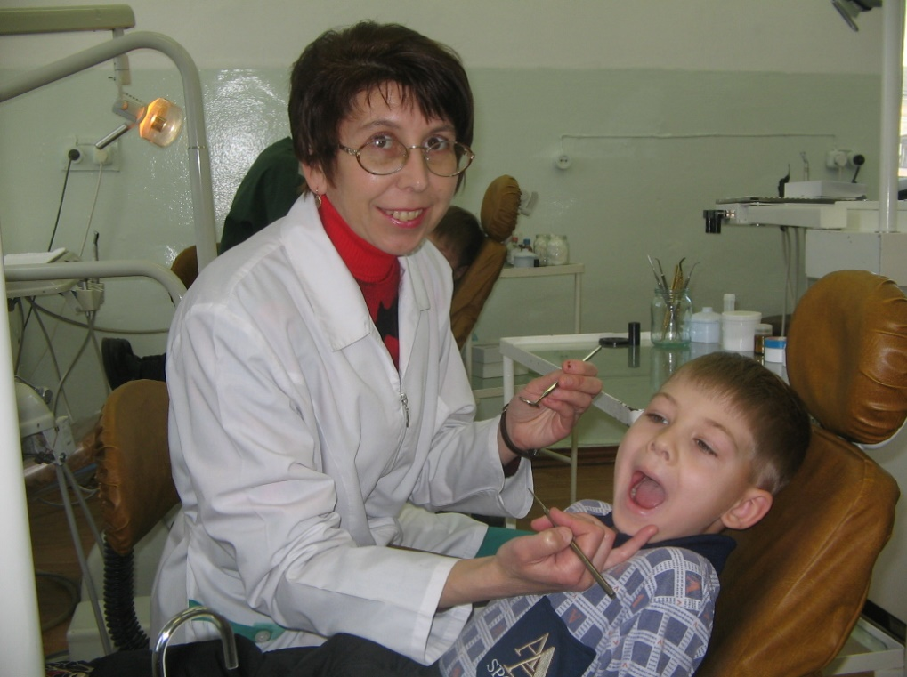
Свиридова Рита Владимировна, врач-стоматолог детский высшей категории
1984 год – окончание стоматологического факультета Читинского медицинского института;
1984 – 1985 годы интернатура, Городская детская стоматологическая поликлиника;
1985 – 2006 годы врач-стоматолог детский, Городская детская стоматологическая поликлиника.

Slide 25
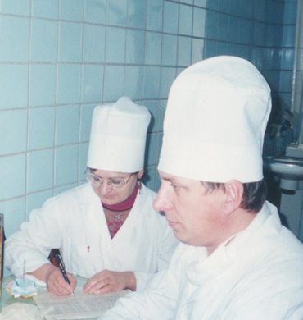
Саввин Юрий Борисович, врач-стоматолог-хирург высшей категории, ветеран труда
1987 год – окончание стоматологического факультета Читинского медицинского института;
1987 – 1988 годы интернатура, Городская стоматологическая поликлиника № 1;
1988 – 2022 годы врач-стоматолог-хирург, ГАУЗ «Детская стоматологическая поликлиника».

Slide 26
Из воспоминаний Маркова М.И.
Не секрет, что в кабинете зубного врача чувствуют себя не совсем удобно даже взрослые люди. А каково приходится детям, которые иногда впервые видят зубоврачебное кресло и инструменты.
Медицинским работникам приходится быть и педагогами, и психологами, и воспитателями, чтобы найти путь к сердцу юного пациента.
Не забывайте, что нужно к тому же иногда успокаивать самих родителей.

Slide 27
Из статьи О. Кедрова «Большие заботы о маленьких пациентах» (газета «Правда Бурятии» 1 июня 1983 года )
Это не совсем обычное лечебное учреждение. В коридорах на стульях сидят малыши с мамами и папами. Они с интересом смотрят на двери кабинетов. Там в обрамлении затейливого орнамента нарисованы забавные пингвины, совы, тигрята, котята, зайчишки. Но главное не в этом. Внимание детей привлекают маленькие, совсем игрушечные светофоры. Тем не менее они исправно действуют. Если в кабинете пациент – горит красный огонек. Но вот врачебный прием окончен, загорается желтый, затем зеленый глазок светофора. Тогда малыш нетерпеливо шепчет: «Мама, смотри зеленый сигнал. Можно входить».
А если юный пациент слегка робеет, из кабинета выходит тетя в белом халате и ласково говорит: «Твоя очередь. Ты зайдешь, а мама подождет».
Чтобы отвлечь ребенка ведут в игротеку. В этом просторном помещении есть цветной телевизор, магнитофон, радиола, настольные игры, различные яркие игрушки. Успокоившись, малыш уже без особого страха входит в кабинет.

Slide 28
Волчкова Людмила Павловна, медицинская сестра высшей категории
1971 год – окончание Улан - Удэнского медицинского училища по специальности «акушерское дело»;
1971 – 1983 годы акушерка, Республиканская больница;
1983 – 2018 годы медицинская сестра, ГАУЗ «Детская стоматологическая поликлиника»

Slide 29
Переверзева Ольга Георгиевна, медицинская сестра, «Заслуженный работник здравоохранения Республики Бурятия»
1984 год – окончание Улан-Удэнского медицинского училища по специальности «сестринское дело»;
1984 год – медицинская сестра, МУЗ «Городская детская стоматологическая поликлиника»;
1988 год – главная медицинская сестра, МУЗ «Городская детская стоматологическая поликлиника»;
1997 год – 2019 годы медицинская сестра, ГАУЗ «Детская стоматологическая поликлиника»;

Slide 30
Павлова Ольга Дмитриевна, медицинская сестра высшей категории
1981 год – окончание фельдшерского отделения Улан - Удэнского медицинского училища;
1981 – 1985 годы медицинская сестра, БСМП;
1985 – 2022 годы медицинская сестра, ГАУЗ «Детская стоматологическая поликлиника»

Slide 31
Намдакова Галина Владимировна, медицинская сестра, «Заслуженный работник здравоохранения Республики Бурятия»
1983 год – окончание Селенгинского медицинского училища по специальности «сестринское дело»;
1983 – 1989 годы медицинская сестра, Отделенческая больница станции Улан-Удэ ;
1989 – 1992 годы главная медицинская сестра, МУЗ «Городская детская стоматологическая поликлиника»;
1992 – 2016 годы медицинская сестра, ГАУЗ «Детская стоматологическая поликлиника»

Slide 32
Показатели 1988 года
Штаты: работали 23 стоматолога, 7 зубных врачей.
Всего посещений – 117743, в т.ч. детей до 14 лет 106949
Всего запломбировано – 51502 зуба;
Всего удалено – 13038 зубов;
Всего санировано – 19489 детей,
в т.ч. детей до 14 лет 17256;
Осмотрено – 30453 ребенка, в т.ч. детей до 14 лет 25514;
Из числа осмотренных нуждается в санации – 15851;
Санировано – 15653, в т.ч. детей до 14 лет 13316.

